Slide 1



Contraloría Social en el
Programa Fortalecimiento de la Calidad Educativa
(PFCE)
UNIVERSIDAD DE QUINTANA ROO
Mayo 2019
Notes:
La siguiente presentación tiene por objetivo el hablarles sobre la Contraloría Social del Programa de Fortalecimiento de la Calidad Educativa (PFCE) 2017, a cargo de la Dirección General de Educación Superior Universitaria (DGESU) a través de la Dirección de Fortalecimiento Institucional, atendiendo las normas establecidas por la Secretaría de la Función Pública.
Y de como opera para dar cumplimiento con la mejora de la calidad de los Programas Educativos, a través de la asignación de recursos financieros.
Y con la intervención de la Secretaría de la Función Pública, mediante la iniciativa de la contraloría Social se establecen mecanismos para vigilar la correcta ejecución de los recursos, de manera transparente.
Para lo anterior, nos apoyaremos en las diapositivas que hemos preparado en Power Point.

Slide 2
Contenido
¿Qué es? y ¿Cómo opera el PFCE?
Énfasis del PFCE
El Objetivo General
¿Qué es la Contraloría Social?
¿Quiénes son los beneficiarios del PFCE?
¿Quiénes son los beneficiarios del PFCE para la Contraloría Social?
Funcionamiento general de la Contraloría Social en el PFCE
Objetivo general del Comité
Funciones del comité de Contraloría Social
Vigilancia y registro del ejercicio del Recurso 2019
Notes:
En la presente diapositiva se expresa que el Programa Fortalecimiento de la Calidad Educativa (PFCE) es un programa coordinado por la Secretaria de Educación Pública (SEP) que busca, mediante procesos de planeación participativa, fomentar la mejora continua de los programas educativos y los servicios académicos que ofrecen las Instituciones de Educación Superior (IES), a través de la asignación de recursos financieros extraordinarios concursables.

Slide 3


¿Qué es? y ¿Cómo opera el PFCE?
El Programa Fortalecimiento de la Calidad Educativa (PFCE) es un programa coordinado por la Secretaria de Educación Pública (SEP) que busca, mediante procesos de planeación estratégica participativa, fomentar la mejora continua de los programas educativos y los servicios académicos que ofrecen las Instituciones de Educación Superior (IES), a través de la asignación de recursos financieros extraordinarios concursables.
Notes:
En la presente diapositiva se expresa que el Programa Fortalecimiento de la Calidad Educativa (PFCE) es un programa coordinado por la Secretaria de Educación Pública (SEP) que busca, mediante procesos de planeación participativa, fomentar la mejora continua de los programas educativos y los servicios académicos que ofrecen las Instituciones de Educación Superior (IES), a través de la asignación de recursos financieros extraordinarios concursables.

Slide 4
El PFCE 2019-2020 debe hacer énfasis en la mejora continua de los elementos que caracterizan a una institución de educación superior reconocida por su calidad:
Énfasis del PFCE
IES reconocida por su calidad
Oferta educativa de calidad y pertinente
Oferta educativa de calidad y pertinente
Gestión Institucional competente
Alta capacidad académica
Alta competitividad académica
Rendición de cuentas
Gestión Institucional acreditada
Alta capacidad académica
Estudios de factibilidad Egresados Empleadores
Trayectoria
Entre otros
Innovación educativa

Slide 5

El Objetivo General.
“Contribuir a fortalecer la calidad y pertinencia de la educación básica, educación superior y de la formación para el trabajo, a fin de que contribuyan al desarrollo de México, mediante el fortalecimiento e instrumentación de planes y programas de estudio”.
Notes:
El objetivo general que se presenta a continuación tiene que ver con las estrategias establecidas para el Sistema Educativo Nacional, de fortalecer la calidad educativa, mediante la mejora de la instrumentación de los Planes y Programas de estudio, para lo cual enfatiza los siguientes puntos, dentro de los cuales se considera la rendición de cuentas
,

Slide 6
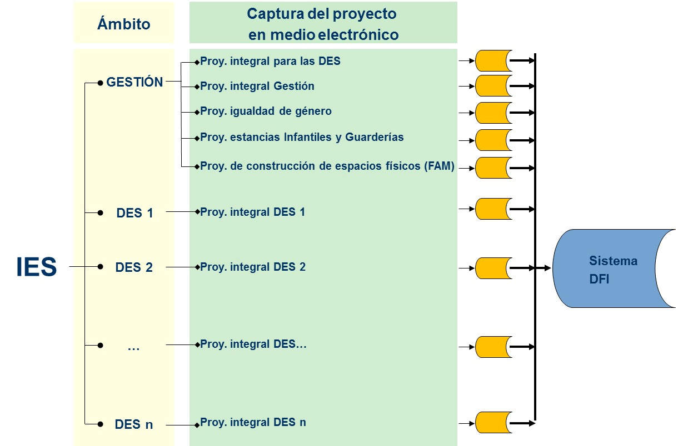
Estructura PFCE 2019 UQROO:
Notes:
El objetivo general que se presenta a continuación tiene que ver con las estrategias establecidas para el Sistema Educativo Nacional, de fortalecer la calidad educativa, mediante la mejora de la instrumentación de los Planes y Programas de estudio, para lo cual enfatiza los siguientes puntos, dentro de los cuales se considera la rendición de cuentas
,

Slide 7
Estructura PFCE 2019 UQROO:
Proyectos ProDES: $2, 452,085.0
PROYECTO
PRODES CI
PROYECTO
PRODES CPH
PROYECTO
PRODES CSEA
PROYECTO
PRODES CS
PROYECTO
PRODES UAPC
PROYECTO
PRODES UACa
$381,833.0
$385,771.0
$472,371.0
$272,559.0
$473,633.0
$465,918.0
Notes:
El objetivo general que se presenta a continuación tiene que ver con las estrategias establecidas para el Sistema Educativo Nacional, de fortalecer la calidad educativa, mediante la mejora de la instrumentación de los Planes y Programas de estudio, para lo cual enfatiza los siguientes puntos, dentro de los cuales se considera la rendición de cuentas
,

Slide 8
Estructura PFCE 2019 UQROO:
Proyectos ProGES: 1,237,599.0
ProGES 1:
Problemas comunes de las DES que deban ser atendidos a nivel institucional (SG)
ProGES 2:
Problemas de la gestión (SG)
ProGES 3:
Equidad de Género (SG)
616,014.0
434,880.0
186,705.0
TOTAL PFCE 2019: 3,689,684.0
Notes:
El objetivo general que se presenta a continuación tiene que ver con las estrategias establecidas para el Sistema Educativo Nacional, de fortalecer la calidad educativa, mediante la mejora de la instrumentación de los Planes y Programas de estudio, para lo cual enfatiza los siguientes puntos, dentro de los cuales se considera la rendición de cuentas
,

Slide 9


¿Qué es la Contraloría Social?
Es una iniciativa de la Secretaría de la Función Pública (SFP) que se constituye como una práctica de transparencia y rendición de cuentas². Por este medio los beneficiarios del PFCE verifican el cumplimiento de las metas académicas establecidas en los proyectos apoyados y la correcta aplicación de los recursos públicos asignados por el mismo a las Instituciones de Educación Superior beneficiadas para el ejercicio fiscal 2019.
2 Ley General de Desarrollo Social, Capitulo VIII de la Contraloría Social
Notes:
Una iniciativa de la SFP es la práctica de la transparencia y la rendición de cuentas, que realizan los beneficiarios organizados en comités de Contraloría Social, quienes se encargan de verificar el cumplimiento de las metas establecidas en cada proyecto del programa, así como la correcta aplicación de los recursos que se asignan a las instituciones.
La vigilancia de los recursos del PFCE de un año se vigila en el siguiente año, por lo cual en el presente ejercicio 2017, se están vigilando los recursos 2016, y a diferencia de otros años, en el 2017 se vigilarán dos ejercicios, el 2016 y el 2017.

Slide 10


¿Quiénes son los beneficiarios del PFCE?
Instituciones de Educación Superior que forman parte de la población objetivo del PFCE, que obtuvieron una evaluación favorable a sus proyectos por parte de los Comités de Pares Académicos conformados para tal propósito, durante la etapa de dictaminación 2019-2020 y que al momento de la asignación cumplieron con las obligaciones establecidas en las Reglas de Operación vigentes.
¿Quiénes son los beneficiarios del PFCE para la Contraloría Social?
Cualquier profesor, estudiante o administrativo de cualquier programa educativo impartido por la Instancias Ejecutoras (IES), que resultó apoyado a través del PFCE.
Notes:
Como lo expresa la presente diapositiva, la población objetivo del PFCE, son las instituciones que obtuvieron una evaluación favorable a sus proyectos durante la evaluación 2016-2017, que han cumplido con las normas establecidas en las Reglas de Operación.
Al respecto de los beneficiarios, dentro del objetivo del programa se especifica que fortalece la calidad y pertinencia de la educación superior, mediante la mejora de planes y programas, son las instituciones sus beneficiarios directos, por lo que se hace la contraloría social a los que resultan beneficiados de mejorar los planes y programas, es decir los profesores, estudiantes y administrativos.

Slide 11
Funcionamiento general de la Contraloría Social en el PFCE
Secretaría de la Función Pública
Secretaría de Educación Pública
Instituciones de Educación Superior (IES)
Comités de Contraloría Social
Órgano Estatal de Control (OEC)
Notes:
A continuación se presenta el proceso mediante el cual se realiza la Contraloría Social del PFCE, la Secretaría de la Función Pública, representa al Gobierno Federal y establece los lineamientos que norman la Contraloría Social; Recibe los nombramientos de los responsables de CS; Revisa la actualización de los documentos normativos que norman cada ejercicio. Habilita el Sistema Informático de Contraloría Social (SICS) para que la Instancia Normativa y las Ejecutoras registren los avance logrados; y da seguimiento a estos registros.
La SEP representada por la Dirección General de Educación Superior Universitaria (DGESU), a través de la Dirección de Fortalecimiento Institucional (DFI), quien esta a cargo del PFCE, funge como Instancia Normativa, y tiene bajo su responsabilidad solicitar a las Instancias Ejecutoras (IES) los nombramientos de los Responsables de CS, actualizar al inicio del ejercicio los documentos normativos y formatos, para la autorización por parte de la SFP; registrar en el SICS la información correspondiente a las Ejecutoras, y asignarles su clave y contraseña (IES) para su ingreso al SICS; Difundir los documentos normativos en la página del PFCE; coordinar los trabajos y da seguimiento a las actividades que desarrollen.
Las Instituciones de Educación Superior, son las Instancias Ejecutoras, responsables de desarrollar la Contraloría Social a través de los Comités; dentro de sus funciones se encuentran: el enviar el nombramiento de sus Responsable de Contraloría Social designado; contactar al Órgano Estatal de Control (OEC); constituir a los comités; coordinar los trabajos de los comités; y Registra en SICS el Programa de trabajo, los recursos asignados y ejecutados, los comités constituidos; los formatos de seguimiento, como el Informe de Comité (antes Cédulas de Vigilancia); y la difusión de la normatividad entre la comunidad.
El Comité de Contraloría Social, es la forma de organización que los Lineamientos para la Promoción y Operación de la Contraloría Social, establecen se constituya con beneficiarios del Programa, para la vigilancia del cumplimiento de metas y del gasto del recurso, dentro de sus principales funciones se encuentra el vigilar las metas comprometidas y los recursos asignados, mediante el llenado de los formatos de Contraloría Social.
El Órgano Estatal es la dependencia de la administración pública en los diferentes gobiernos estatales que están a cargo del control y fiscalización de la gestión pública. Dentro de las actividades que debe desarrollar están: Apoyar en la selección de los integrantes del comité, su intervención en las Reuniones de constitución de comité como instancia externa nos permitirá realizar de manera transparente el proceso. la difusión de la Contraloría Social del programa, para lo cual, ustedes deben proporcionarle material específico sobre la Contraloría Social del PFCE. Así también en el caso de presentarse quejas y/o denuncias se debe involucrar al OEC para que de manera coordinada definan si es queja o denuncia y dar solución o canalizará de acuerdo con el ámbito de competencia.

Slide 12


Slide 13
Objetivo general del Comité
Dar seguimiento, supervisión y vigilancia del cumplimiento de las metas y acciones comprometidas en el Programa, así como la correcta aplicación de los recursos asignados.
Notes:
Como ya hemos comentado, en el presente periodo se vigilan dos ejercicios fiscales, y de acuerdo con la normatividad establecida en la Guía Operativa 2017, se deberá vigilar el 100% de los recursos asignados al programa.
Cabe aclarar, que el registro en el SICS de la ejecución de los recursos, debe realizarse de manera trimestral, de tal forma que para el 2016 la vigilancia del 100% debe concluir a diciembre del 2017; y la del 2017 a mayo del 2018.
Es importante desatacar, que para poder dar cumplimiento con esta actividad, debemos comentar con nuestra Dirección de Planeación, a fin de que los gastos del recurso se cubran en estas fechas.

Slide 14
Funciones del comité de Contraloría Social
SOLICITAR LA INFORMACIÓN PÚBLICA RELACIONADA CON LA OPERACIÓN DEL PROGRAMA.
VIGILAR QUE SE DIFUNDA INFORMACIÓN SUFICIENTE, VERAZ Y OPORTUNA SOBRE LA OPERACIÓN DEL PROGRAMA FEDERAL.
VIGILAR QUE EL EJERCICIO DE LOS RECURSOS PÚBLICOS PARA LAS OBRAS, APOYOS O SERVICIOS SEA OPORTUNO TRANSPARENTE Y CON APEGO A LO ESTABLECIDO EN LAS REGLAS DE OPERACIÓN.
VIGILAR QUE SE DIFUNDA EL PADRÓN DE BENEFICIARIOS.
VIGILAR QUE LOS BENEFICIARIOS DEL PROGRAMA FEDERAL CUMPLAN CON LOS REQUISITOS PARA TENER ESE CARÁCTER.
VIGILAR QUE SE CUMPLA CON LOS PERIODOS DE EJECUCIÓN DE LAS OBRAS O DE LA ENTREGA DE LOS APOYOS O SERVICIOS
Notes:
Como ya hemos comentado, en el presente periodo se vigilan dos ejercicios fiscales, y de acuerdo con la normatividad establecida en la Guía Operativa 2017, se deberá vigilar el 100% de los recursos asignados al programa.
Cabe aclarar, que el registro en el SICS de la ejecución de los recursos, debe realizarse de manera trimestral, de tal forma que para el 2016 la vigilancia del 100% debe concluir a diciembre del 2017; y la del 2017 a mayo del 2018.
Es importante desatacar, que para poder dar cumplimiento con esta actividad, debemos comentar con nuestra Dirección de Planeación, a fin de que los gastos del recurso se cubran en estas fechas.

Slide 15
Funciones del comité de Contraloría Social
VIGILAR QUE EXISTA DOCUMENTACIÓN COMPROBATORIA DEL EJERCICIO DE LOS RECURSOS PÚBLICOS Y DE LA ENTREGA DE LAS OBRAS, APOYOS O SERVICIOS.
VIGILAR QUE EL PROGRAMA FEDERAL NO SE UTILICE CON FINES POLÍTICOS, ELECTORALES, DE LUCRO U OTROS DISTINTOS AL OBJETO DEL PROGRAMA FEDERAL.
VIGILAR QUE EL PROGRAMA FEDERAL NO SEA APLICADO AFECTANDO LA IGUALDAD ENTRE MUJERES Y HOMBRES.
VIGILAR QUE LAS AUTORIDADES COMPETENTES DEN ATENCIÓN A LAS QUEJAS Y DENUNCIAS RELACIONADAS CON EL PROGRAMA.
REGISTRAR EN LOS INFORMES LOS RESULTADOS DE LAS ACTIVIDADES DE CONTRALORÍA SOCIAL REALIZADAS, ASÍ COMO DAR SEGUIMIENTO, EN SU CASO, A LOS MISMOS (antes Cédulas)
Notes:
Como ya hemos comentado, en el presente periodo se vigilan dos ejercicios fiscales, y de acuerdo con la normatividad establecida en la Guía Operativa 2017, se deberá vigilar el 100% de los recursos asignados al programa.
Cabe aclarar, que el registro en el SICS de la ejecución de los recursos, debe realizarse de manera trimestral, de tal forma que para el 2016 la vigilancia del 100% debe concluir a diciembre del 2017; y la del 2017 a mayo del 2018.
Es importante desatacar, que para poder dar cumplimiento con esta actividad, debemos comentar con nuestra Dirección de Planeación, a fin de que los gastos del recurso se cubran en estas fechas.

Slide 16
Funciones del comité de Contraloría Social
RECIBIR LAS QUEJAS Y DENUNCIAS SOBRE LA APLICACIÓN Y EJECUCIÓN DE LOS PROGRAMAS FEDERALES.
RECIBIR LAS QUEJAS Y DENUNCIAS QUE PUEDAN DAR LUGAR AL FINCAMIENTO DE RESPONSABILIDADES ADMINISTRATIVAS, CIVILES O PENALES RELACIONADAS CON LOS PROGRAMAS FEDERALES, ASÍ COMO TURNARLAS A LAS AUTORIDADES COMPETENTES PARA SU ATENCIÓN. Igualdad de genero 186705
Notes:
Como ya hemos comentado, en el presente periodo se vigilan dos ejercicios fiscales, y de acuerdo con la normatividad establecida en la Guía Operativa 2017, se deberá vigilar el 100% de los recursos asignados al programa.
Cabe aclarar, que el registro en el SICS de la ejecución de los recursos, debe realizarse de manera trimestral, de tal forma que para el 2016 la vigilancia del 100% debe concluir a diciembre del 2017; y la del 2017 a mayo del 2018.
Es importante desatacar, que para poder dar cumplimiento con esta actividad, debemos comentar con nuestra Dirección de Planeación, a fin de que los gastos del recurso se cubran en estas fechas.

Slide 17
Vigilancia y registro del ejercicio del Recurso 2019
El comité deberá vigilar el 100% de los recursos.
El registro en el SICS se debe realizar de forma trimestral.
Notes:
Como ya hemos comentado, en el presente periodo se vigilan dos ejercicios fiscales, y de acuerdo con la normatividad establecida en la Guía Operativa 2017, se deberá vigilar el 100% de los recursos asignados al programa.
Cabe aclarar, que el registro en el SICS de la ejecución de los recursos, debe realizarse de manera trimestral, de tal forma que para el 2016 la vigilancia del 100% debe concluir a diciembre del 2017; y la del 2017 a mayo del 2018.
Es importante desatacar, que para poder dar cumplimiento con esta actividad, debemos comentar con nuestra Dirección de Planeación, a fin de que los gastos del recurso se cubran en estas fechas.

Slide 18
Gracias por su atención
UNIVERSIDAD DE QUINTANA ROO
Para consultar toda la información correspondiente a la Contraloría Social del PFCE 2019, podrá utilizar la siguiente dirección electrónica. http://www.uqroo.mx/contraloria-social/pfce-2019/
Mayo 2019
Notes:
La siguiente presentación tiene por objetivo el hablarles sobre la Contraloría Social del Programa de Fortalecimiento de la Calidad Educativa (PFCE) 2017, a cargo de la Dirección General de Educación Superior Universitaria (DGESU) a través de la Dirección de Fortalecimiento Institucional, atendiendo las normas establecidas por la Secretaría de la Función Pública.
Y de como opera para dar cumplimiento con la mejora de la calidad de los Programas Educativos, a través de la asignación de recursos financieros.
Y con la intervención de la Secretaría de la Función Pública, mediante la iniciativa de la contraloría Social se establecen mecanismos para vigilar la correcta ejecución de los recursos, de manera transparente.
Para lo anterior, nos apoyaremos en las diapositivas que hemos preparado en Power Point.

